Slide 1


Generación de Reportes y Dashboard para Sistema de Monitoreo Estructural
Departamento de Ingeniería Informática y Ciencias de la Computación
Facultad de Ingeniería
Universidad de Concepción
Diego Alfonso Varas Moya
29 de abril de 2020

Slide 2
Tabla de contenidos
Introducción
Objetivos
Trabajos previos
Alternativas para la creación del dashboard
Requerimientos
Diseño
Implementación
Pruebas de rendimiento
Conclusiones

Slide 3
Introducción
El monitoreo de salud estructural (SHM), se refiere al proceso de implementación de estrategias para la detección y caracterización de daños en infraestructuras como puentes, edificios, entre otros.
En particular, este es un proceso que en los puentes de Chile ha dependido únicamente de la inspección visual en terreno.
En este contexto surge el proyecto FONDEF “Plataforma de Monitoreo Estructural de Puentes”
Objetivo principal: desarrollar una plataforma de monitoreo de salud estructural para puentes.

Slide 4
Objetivos
Objetivo General:
Implementar alternativas de visualización de datos almacenados, los cuales previamente debieron ser obtenidos a partir de una infraestructura de monitoreo estructural de puentes, otorgando la capacidad de interacción al usuario en sus consultas, de acuerdo a requerimientos definidos.
Objetivos Específicos:
Proveer alternativas de visualización de datos recientes según los requerimientos de la plataforma de monitoreo estructural de puentes.
Dotar al experto de monitoreo de capacidades interactivas de exploración de los datos a través de múltiples alternativas de visualización.
Permitir la generación de reportes imprimibles a partir de una visualización de datos reciente, para su análisis por parte de autoridades y agentes relevantes.

Slide 5
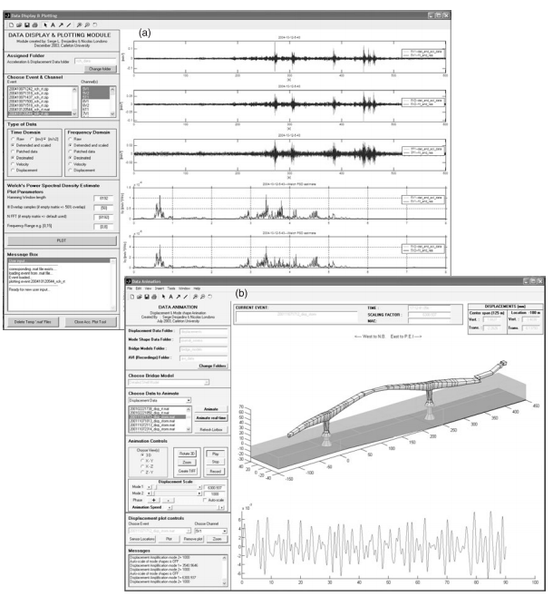
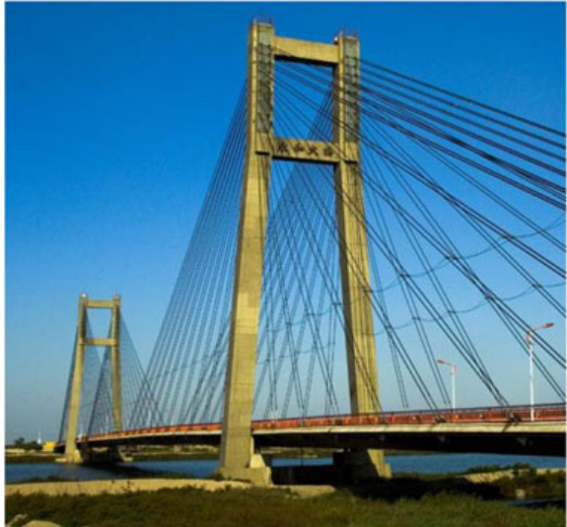
Trabajos previos
Un caso de estudio, realizado en el año 2006 en Canadá, se desarrolló una plataforma de procesamiento y análisis de datos en tiempo real para el monitoreo estructural de puentes.
En otro caso de estudio realizado en el año 2008 en China, se presenta un problema de benchmark (prueba de rendimiento) con datos obtenidos a través de su propio sistema de SHM en un puente colgante.

Slide 6
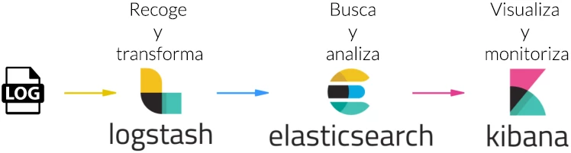

Alternativas para la creación del dashboard
Suite ELK
Framework Plotly Dash

Slide 7
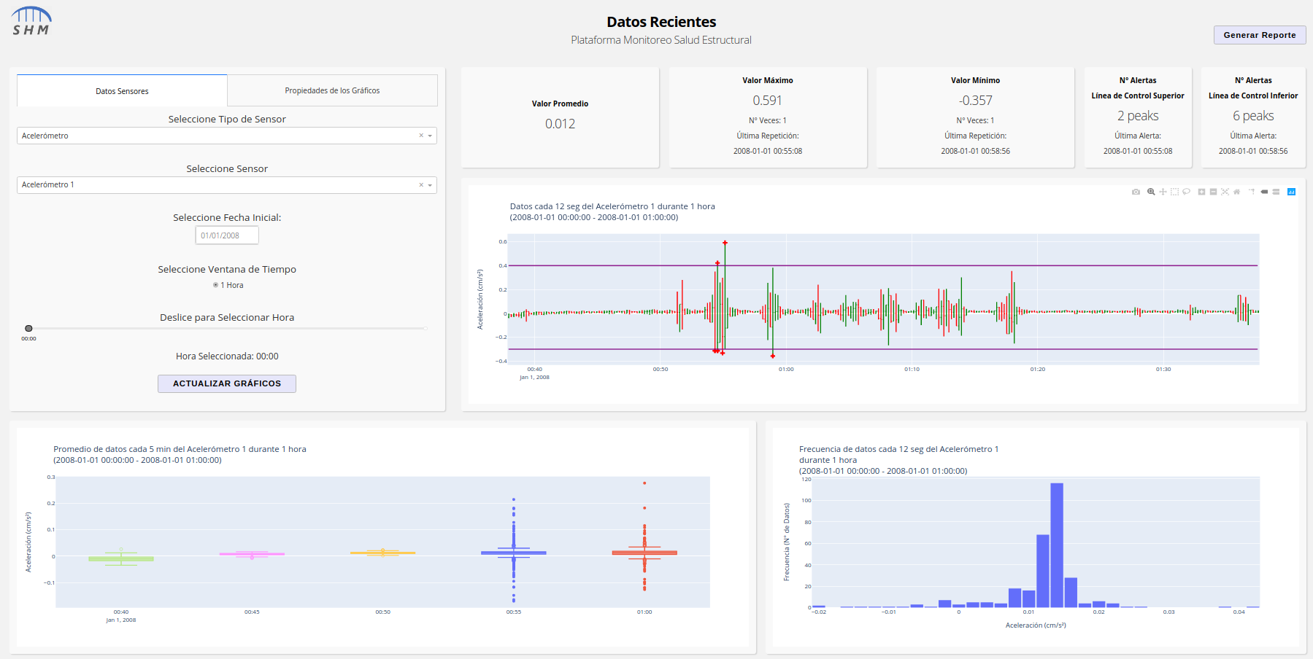
Requerimientos de Visualización
Procesar los datos provenientes de los sensores para generar datasets limpios.
Proveer visualizaciones para los diferentes tipos de sensores.
Proveer visualizaciones comunes y específicas para facilitar la visualización.
Proveer al usuario la capacidad de interactuar con las visualizaciones provistas.

Slide 8
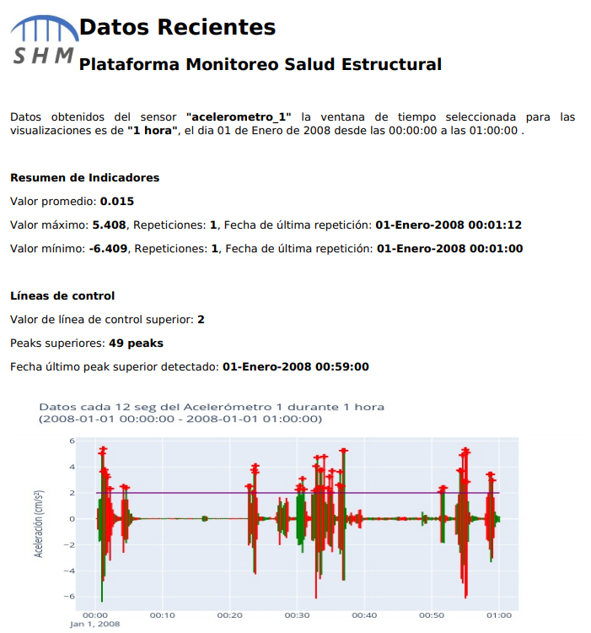
Requerimientos de Reportes
El reporte debe generarse a partir de la información que se está visualizando.
El reporte debe contener información relevante y resumida de los datos visualizados.
El reporte debe contener las visualizaciones creadas.
El reporte debe ser imprimible.

Slide 9
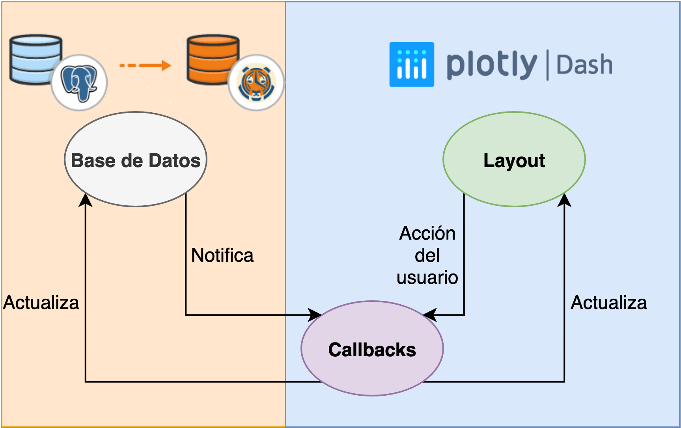
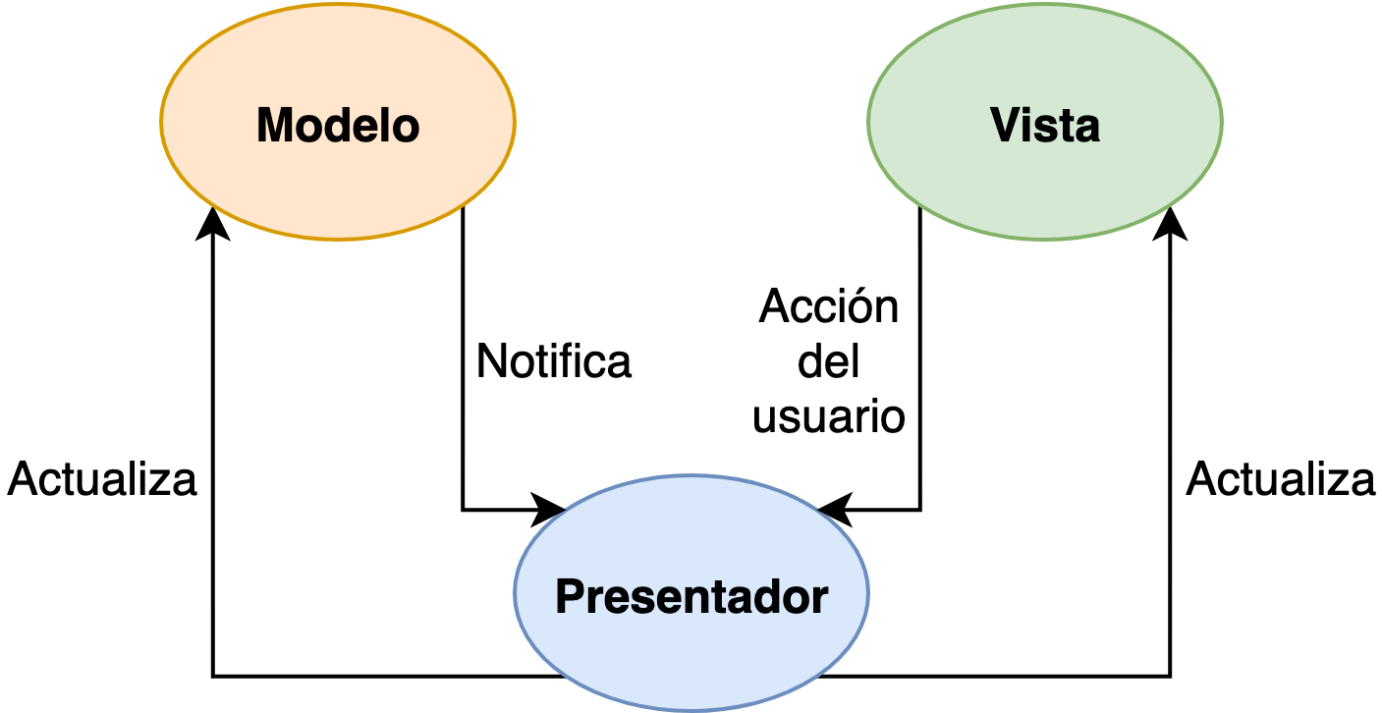
Diseño
Arquitectura del subsistema
Modelo M-V-P

Slide 10
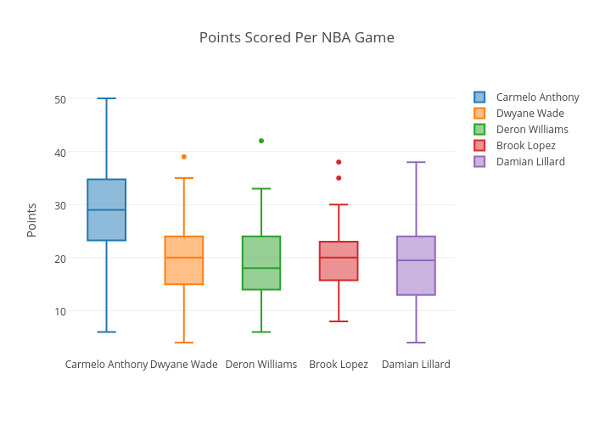
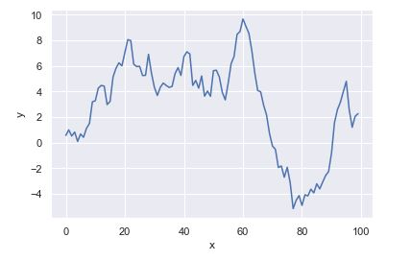
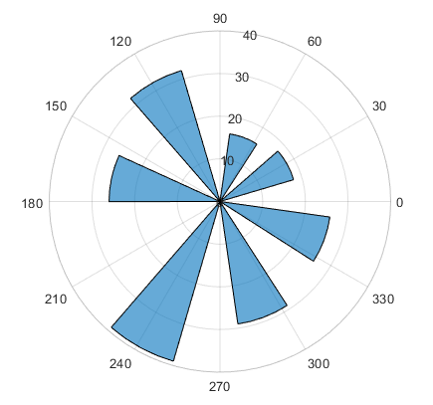
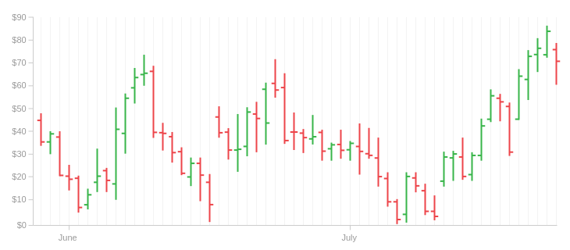
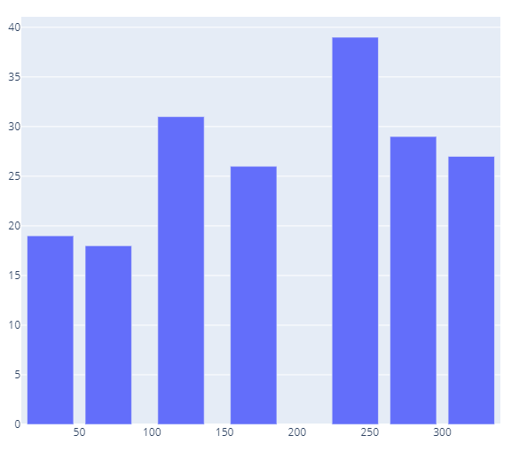
Diseño
Alternativas de Visualización
BoxPlot
Histogramas
LinePlot
OHLC (Open-high-low-close)

Slide 11
Implementación
Datos Utilizados
Acelerómetros
Weather Station
5 columnas por archivo
Primera columna Timestamp
Datos correspondientes a velocidad del viento, ángulo del viento, temperatura y humedad.
Datos medidos a 20Hz
15 columnas por archivo
Primera columna Timestamp
Datos correspondientes a 14 acelerómetros uniaxiales
Datos medidos a 100hz
*Datos recopilados por el sistema de SHM del puente “Tianjin Yonghe” ubicado en China, durante enero y abril del 2008.

Slide 12
Implementación
Consideraciones de Big Data
03
Los intervalos se promedian y este dato generado es el que se guarda.
Todos los dataframe generados para las visualizaciones contienen 300 datos
01
02
Los dataframe se generan dividiendo en 300 intervalos los tiempos de medición a visualizar (1 hora, 1 día, 7 días y 14 días)
*En un día de medición a 100Hz, se tienen más de 8 millones de datos
*En 14 días de medición a 100Hz se tienen más de 120 millones de datos.

Slide 13
Implementación
Dashboard

Slide 14
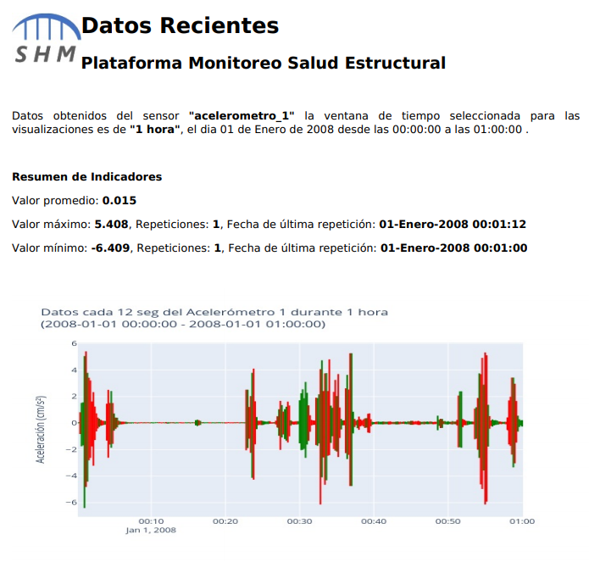
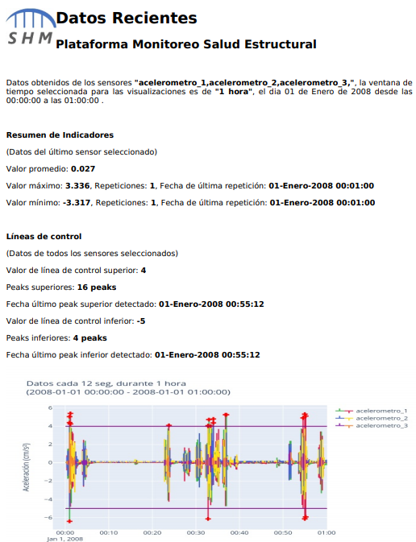
Implementación
Reportes
1 sensor, sin líneas de control
1 sensor y 1 línea de control
3 sensores y líneas de control

Slide 15
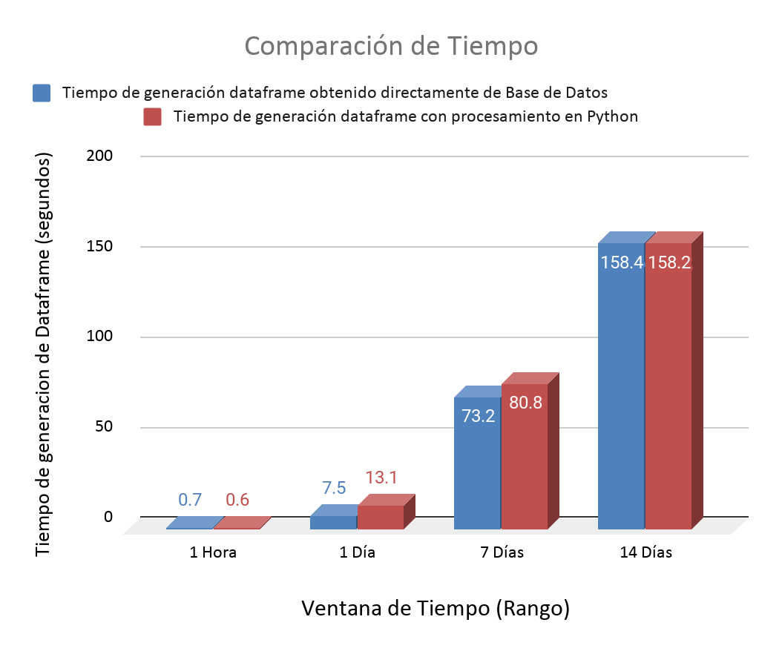
Pruebas de Rendimiento
Interacción directa con base de datos
Ventana de Tiempo (Rango) | Datos por consulta (300 consultas) | Datos Totales Consultados
1 hora | 1.200 | 360.000
1 Día | 28.800 | 8.640.000
7 Días | 201.600 | 60.480.000
14 Días | 403.200 | 120.960.000
*Datos correspondientes al sensor “acelerometro_1” con una frecuencia de 100Hz

Slide 16
Pruebas de Rendimiento
Pre Cálculo de Dataframes
Ventana de Tiempo (Rango) | Cantidad de dataframes | Datos Consultados | Tiempo estimado de generación del dataframe
1 hora | 336 | 120.960.000 | 3 minutos y 54 segundos
1 día | 196 | 1.693.440.000 | 24 minutos y 30 segundos
7 días | 98 | 5.927.040.000 | 1 hora, 59 minutos y 33 segundos
14 días | 14 | 1.693.440.000 | 36 minutos y 57 segundos
Tiempo Total |  |  | 3 horas, 4 minutos y 54 segundos
*Datos correspondientes a 14 sensores de tipo “acelerómetro” con una frecuencia de 100Hz.
*Cada dataframe está compuesto por 300 datos.
*Datos solo de 14 días.
*Promedio de datos calculado directamente en la base de datos.

Slide 17
Conclusiones
Se cumplieron todos los objetivos propuestos.
El uso de Plotly Dash permitió crear un subsistema a la medida.
Problemas en la obtención de datos.
El rendimiento es mejor si se crean los dataframe con cálculos realizados por la base de datos.
Trabajo Futuro
Evaluar el precálculo de dataframe, realizando pruebas con un equipo de prestaciones superiores a las del que se usó para este trabajo.
Estudiar formas de mejorar los tiempos de respuesta de las visualizaciones.
Integración de este subsistema con el resto de la plataforma desarrollada en el marco del proyecto FONDEF.

Slide 18
Referencias
Elasticsearch B.V. (2020) THE ELASTIC STACK - Conoce los productos principales Retrieved enero, 2020, from https://www.elastic.co/es/elastic-stack
Plotly. (2020). Dash operationalizes Python & R models at scale. Retrieved enero, 2020, from https://plot.ly/dash/
Plotly. (2020). Plotly Open Source Graphing Libraries. Retrieved enero, 2020, from https://plot.ly/graphing-libraries/
Li, S., Li, H., Liu, Y., Lan, C., Zhou, W., Ou, J. (2014), SMC structural health monitoring benchmark problem using monitored data from an actual cable‐stayed bridge. Struct. Control Health Monit., 21: 156-172. doi:10.1002/stc.1559
Desjardins, S. L., Londoño, N. A., Lau, D. T., & Khoo, H. (2006). Real-Time Data Processing, Analysis and Visualization for Structural Monitoring of the Confederation Bridge. Advances in Structural Engineering, 9(1), 141-157.

Slide 19
¡Gracias!

